Slide 1
מצביעים
סקר אפקטיביות קמפיין ועדת הבחירות המרכזית בנושא "עידוד הצבעה"
ספטמבר 2019

Slide 2
מתודולוגיה
איסוף הנתונים
התהליך
המדגם
עלויות הקמפיין
רקע ומטרות המחקר
סקר לאחר קמפיין
17-18/09/2019
סקר כמותי אונליין באמצעות פאנל אינטרנטי גדול
505 נשים וגברים בגילאי 18 ומעלה, מדגם כלל ארצי אקראי ומייצג של האוכלוסייה היהודית הרלוונטית (ללא מגזר חרדי), דוברת עברית במדינת ישראל
הקמפיין כלל פרסום בטלוויזיה, ברדיו, בדיגיטל (בנארים באיטנרנט), שילוט חוצות ובסלולארי (מעברונים). עלותו במונחי ברוטו (כפי שהועברו מלפ"מ) – למגזר הכללי בלבד:
טלוויזיה: 3,050,000 ₪
דיגיטל (בנארים+מעברונים): 700,000 ₪
רדיו: 350,000 ₪
שילוט חוצות: 800,000 ₪
בחלק מקמפיין זה נתקבלה מדיה ללא תשלום מתוקף חוק בטלוויזיה וברדיו
לקראת הבחירות לכנסת ה-22 (שהתקיימו בתאריך 17/09/2019), שודר ב-5 ערוצי מדיה שונים קמפיין "עידוד הצבעה" של ועדת הבחירות המרכזית הקורא לאזרחים לבוא ולהצביע

Slide 3
את הערכת הכיסוי והתגובה מיישמים תוך שימוש במדדים הבאים:
תגובה
(Response)
כיסוי
(Reach)
אפקטיביות
מסר:
ב"נ – מה המסר שניסו להעביר?
זכירה עקיפה:
ב"נ ספציפית
חצי נעזרת
אטרקטיביות:
האם הפרסומת מצאה חן בעיני?
שינוי / חיזוק עמדה או התנהגות
זכירה ישירה:
זכירה נעזרת לפי אמצעי מדיה
שכנוע:
נעזר – עד כמה הפרסומת שכנעה ש-?
➔
רלוונטיות:
עד כמה הנושא מעסיק אותך באופן אישי?
תפיסת חשיבות ציבורית של הקמפיין
חידוש:
האם הפרסומת לימדה אותי משהו שלא ידעתי קודם או שלא חשבתי עליו?

Slide 4
איך הייתה הזכירה לקמפיין?
תגובה
(Response)
כיסוי
(Reach)
אפקטיביות
אפקטיביות

Slide 5
זכירה בלתי נעזרת
הזכירה המוכחת לקמפיין "עידוד הצבעה" 09/19 מקיפה כחמישית מכלל הציבור ודומה לזכירה המוכחת בקמפיין "עידוד הצבעה" 04/19
גברים יותר מנשים זכרו בצורה מוכחת פרטים מהפרסומות (23% לעומת 15%)**
האם במהלך השבועיים האחרונים יצא לך לראות, לקרוא או לשמוע פרסומות לקראת הבחירות לכנסת ה-22 (17/09/2019) ? אם כן, מה זכור לך מהפרסומות? מה הוצג בהן? מה נאמר בהן?

Slide 6
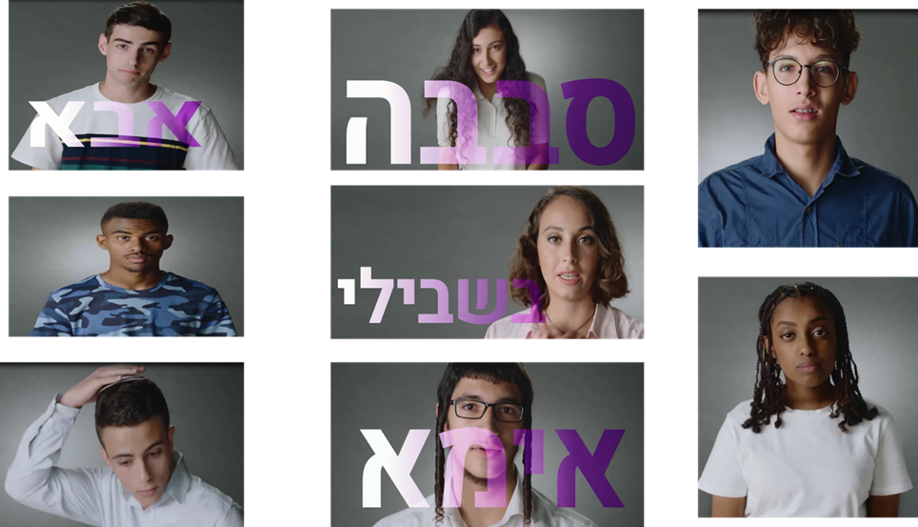
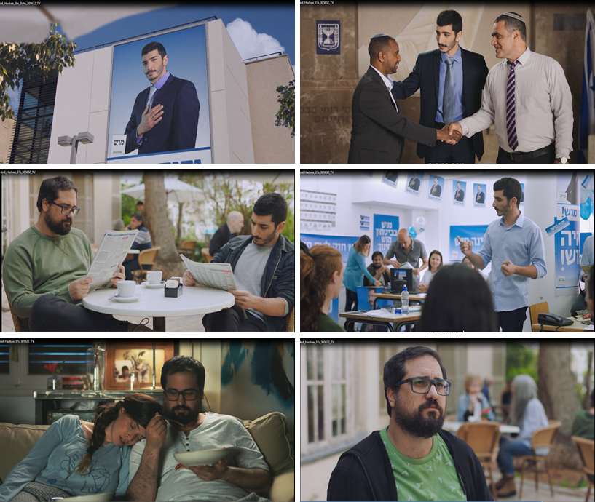
זכירה חצי נעזרת
61% מהציבור זכרו כי ראו את קמפיין "עידוד הצבעה" 09/19
נמוך יותר משיעורי החשיפה בקמפיין הקודם (04/19) - מובהק סטטיסטית
שיעור חשיפה גבוה יותר בקרב אקדמאיים לעומת לא אקדמאיים (68% לעומת 55%)**, ביתר משתני הדמוגרפיה לא נמצאו הבדלים מובהקים
>
במהלך השבועות האחרונים שודר באמצעי התקשורת השונים קמפיין לקראת הבחירות לכנסת ה-22 (17/09/2019)
הקמפיין הוצג והושמע בטלוויזיה, ברדיו , באינטרנט, שילוט חוצות ובסלולארי (מעברונים). לפניך תמונות מתוך הקמפיין. האם יצא לך לראות קמפיין זה?

Slide 7
הבנת מסר – קמפיין עידוד הצבעה (09/19) בקרב מי שזכרו את הקמפיין באופן נעזר למחצה (על בסיס הויז'ואל) 309=N
הבנת מסר גבוהה מאוד (כמעט מקסימלית) וגבוהה משמעותית מהבנת המסר בקמפיין הקודם
במהלך השבועות האחרונים שודר באמצעי התקשורת השונים קמפיין לקראת הבחירות לכנסת ה-22 (17/09/2019)
הקמפיין הוצג והושמע בטלוויזיה, ברדיו , באינטרנט, שילוט חוצות ובסלולארי (מעברונים). לפניך תמונות מתוך הקמפיין. האם יצא לך לראות קמפיין זה?
האם זכור לך המסר אותו רצה הקמפיין להעביר?

Slide 8
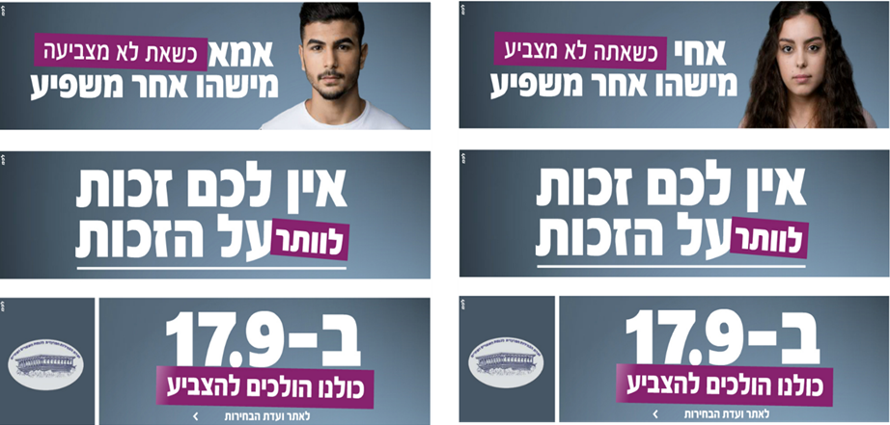
זכירה נעזרת
סה"כ הזכירה בקמפיין הנוכחי גבוה יותר מאשר קמפיין "עידוד הצבעה" (04/19)*
סה"כ חשיפה בדיגיטל (אינטרנט + סלולארי): 42%
* יותר אקדמאיים לעומת לא אקדמאיים נחשפו לקמפיין ברדיו
* תושבי המרכז לעומת תושבי הפריפריה נחשפו יותר לקמפיין בשילוט חוצות
* יותר דתיים מחילונים נחשפו לקמפיין ברדיו
* יותר משיבים בגילאי 55-64 לעומת גילאי 35-44 נחשפו לקמפיין ברדיו.
* הקמפיין הנוכחי שודר ב-5 אמצעי מדיה בעוד הקמפיין הקודם שודר ב- 3 אמצעי מדיה
ל.נ.
ל.נ.

Slide 9
איזה אפקט היה לקמפיין?
תגובה
(Response)
כיסוי
(Reach)
אפקטיביות
אפקטיביות

Slide 10
אהדת הקמפיין וחשיבותו – בקרב הנחשפים לקמפיין עידוד הצבעה (09/19) (N=431)
קמפיין עידוד הצבעה (09/19), מדורג גבוה יותר מקמפיין קודם במדדי האהדה והחשיבות
*נשים יותר מגברים אהדו את הקמפיין.
*משיבים שנחשפו לקמפיין לפחות באמצעי מדיה אחד אהדו יותר לעומת אילו לא נחשפו כלל
* משיבים שנחשפו לקמפיין לפחות באמצעי מדיה אחד אהדו יותר לעומת אלו שלא נחשפו כלל
עד כמה פרסומות אלו של ועדת הבחירות המרכזית לכנסת ה-22 בנושא עידוד הצבעה, שראית או שמעת מצאו או לא מצאו חן בעיניך?
עד כמה אתה חושב שקמפיין זה של ועדת הבחירות המרכזית לכנסת ה- 22 בנושא עידוד הצבעה - חשוב ותורם לציבור?

Slide 11
סיבות לאהדה/חוסר אהדה לקמפיין עידוד הצבעה– בקרב הנחשפים לקמפיין (N=431)
שיעור הסנטימנט החיובי שמייצרת הפרסומת גבוה משיעור הסנטימנט השלילי.
האהדה לקמפיין מונעת בעיקר משימוש במגוון דמויות, העברת מסר ונושא חשוב וכן שימוש בילדים ובבני נוער
דומה לקמפיין הקודם: 72%
73%
דומה לקמפיין הקודם: 15%
16%
* אינדקס חסמים-מניעים לאהדה:
מצביע על הפער שבין סה"כ המניעים לאהדת הקמפיין לבין סה"כ החסמים לאהדתו.
ככל שהאינדקס של הקמפיין הנוכחי גבוה מהבנצ'מרק המשמעות היא שהקמפיין נהנה מיחס טוב יותר (יותר מניעים ופחות חסמים בהשוואה לממוצע).
הקמפיין הנוכחי משיג אינדקס גבוה מהנורמה. זהו ממצא הנובע משכיחות גבוהה יחסית של מניעים לאהדת הפרסומת מחד ושכיחות נמוכה יחסית של חסמים מאידך.
האם היו דברים שאהבת במיוחד בקמפיין?
האם היו דברים שהפריעו לך, הרגיזו אותך או שהיו לא מובנים בקמפיין זה?

Slide 12
תפיסות לגבי קמפיין עידוד הצבעה – בקרב הנחשפים (N=431) TOP3
בהשוואה לקמפיין קודם: במדד השכנוע התקבלות דומה לעומת ירידה במדד הרלוונטיות (ייתכן ובגלל העובדה שמדובר היה על בחירות חוזרות באותה השנה)
משכנע
רלוונטי
מחדש
יותר חילונים מאשר דתיים תפסו את הקמפיין כמשכנע
יותר מסורתיים מאשר דתיים תפסו את הקמפיין כרלוונטי
יותר נשים מגברים, יותר גילאי 45-54 לעומת גילאי 25-34 ויותר חילונים מאשר דתיים תפסו יותר את הקמפיין כמחדש
האחוז המוצג הינו סכימה של מאוד נכון + די נכון + ככה ככה
ל.נ.
באיזו מידה לדעתך הקמפיין של ועדת הבחירות המרכזית לכנסת ה-22 בנושא עידוד הצבעה הניע (שכנע) אנשים לבוא ולהצביע בבחירות לכנסת?
באיזו מידה נכון או לא נכון לומר שהנושא של עידוד הצבעה של הציבור בבחירות לכנסת העסיק אותך באופן אישי?
באיזו מידה נכון או לא נכון לומר שהפרסומת הביאה מסר חדש ושונה ביחס לעידוד ההצבעה בבחירות לכנסת?

Slide 13
איזה אפקט היה לקמפיין?
תגובה
(Response)
כיסוי
(Reach)
אפקטיביות
אפקטיביות

Slide 14
סיכום מדדי הכיסוי והתגובה לקמפיין 'עידוד הצבעה' (09/19) בהשוואה לקמפיין "עידוד הצבעה" (04/19)
מדדי הכיסוי של הקמפיין הנוכחי גבוהים יותר מהקמפיין הקודם (למעט בזכירה נעזרת למחצה)*.
מדדי התגובה של הקמפיין הנוכחי גבוהים יותר מהקמפיין הקודם (למעט שכנוע ששם ההתקבלות היא דומה ותפיסת הקמפיין הקודם כיותר רלוונטי)**
מדדי כיסוי
מדדי התגובה
8.5
7.9
6.6
לא נבדק בקמפיין קודם
לא נבדק בקמפיין קודם
* הקמפיין הנוכחי שודר ב-5 אמצעי מדיה בעוד הקמפיין הקודם שודר ב- 3 אמצעי מדיה
** ניתן להסביר את הירידה ברלוונטיות בכך שמדובר היה על בחירות חוזרות באותה שנה
*חלק מקמפיין זה נתקבלה מדיה ללא תשלום מתוקף חוק בטלוויזיה וברדיו

Slide 15
ROI – קמפיין עידוד הצבעה (09/19) מול קמפיין עידוד הצבעה (04/19)
מבחינת שווי המדיה – סה"כ שווי המדיה בקמפיין הנוכחי גבוהים יותר מהקמפיין הקודם
הקמפיין הוצג ב-5 אמצעי מדיה
הקמפיין הוצג ב-3 אמצעי מדיה
סרטון+בנארים
בנארים+סלולארי
*חלק מקמפיין זה נתקבלה מדיה ללא תשלום מתוקף חוק בטלוויזיה וברדיו

Slide 16
תגובה
(Response)
כיסוי
(Reach)
אפקטיביות
שינוי / חיזוק עמדה או התנהגות
➔
16

Slide 17
הצבעה בבחירות לכנסת ה- 22
עפ"י נתוני ועדת הבחירות, שיעור ההצבעה לכנסת ה-22 מקיף 69.83% מכלל בעלי זכות בחירה באוכלוסייה.
שיעור ההצבעה המתקבל במחקר גבוה משמעותית ומקיף 95% (אם כי יש לציין כי מדובר על האוכלוסייה בישובים היהודיים בלבד וכן שעפ"י רוב התשובות לשאלות מסוג זה נוטות להיות מוטות כלפי מעלה בשל אפקט של רצייה חברתית).
שיעור ההצבעה המדווח בקרב מי שנחשפו לקמפיין לפחות באמצעי מדיה אחד מעט יותר גבוה בהשוואה לשיעור המקביל בקרב מי שלא נחשפו לקמפיין.
כאמור הבחירות לכנסת ה-22 התקיימו בתאריך 17/09/2019, האם הצבעת בבחירות אלו?

Slide 18
סיכום
כאמור חלק מקמפיין זה נתקבלה מדיה ללא תשלום מתוקף חוק בטלוויזיה וברדיו
מדדי הכיסוי של הקמפיין הנוכחי (עידוד הצבעה 09/19) מעידים על היות קמפיין "זכיר" - בתחומי הזכירה הנעזרת למחצה, הנעזרת והנעזרת המצטברת – כנראה תודות לסרטון בטלוויזיה
מבחינת מדדי התגובה ניכר שהקמפיין הנוכחי היטיב לחדש ולשכנע את הציבור שחשוב להצביע ולהשפיע. במקביל, תפיסת הרלוונטיות של הקמפיין נמוכה יותר ביחס לשני המדדים האחרים (ייתכן ואפשר להסביר זאת בשל העובדה שמדובר על בחירות חוזרות באותה שנה).
בהשוואה לקמפיין קודם (עידוד הצבעה 04/19):
מדדי הכיסוי של הקמפיין הנוכחי גבוהים יותר מאשר הקמפיין הקודם (למעט בזכירה נעזרת למחצה) יש לזכור כי הקמפיין הנוכחי שודר ב-5 אמצעי מדיה.
מדדי התגובה של הקמפיין הנוכחי גבוהים יותר מאשר הקמפיין הקודם (למעט שכנוע ששם ההתקבלות היא דומה ותפיסת הקמפיין הקודם כיותר רלוונטי)
הבנת המסר גבוהה מאוד (כמעט מקסימלית), גבוהה מהנורמה וגבוהה משמעותית מהבנת המסר בקמפיין הקודם.
שיעור הסנטימנט החיובי שמייצרת הפרסומת גבוה משיעור הסנטימנט השלילי, האהדה לקמפיין מונעת בעיקר משימוש במגוון דמויות, העברת מסר ונושא חשוב וכן שימוש בילדים ובבני נוער

Slide 19
תודה
רבה

Slide 20
מבנה מדגם
 |  | %
מגדר | גבר | 49.1%
 | אישה | 50.9%
גיל | 18-24 | 14.9%
 | 25-34 | 20.0%
 | 35-44 | 21.2%
 | 45-54 | 16.8%
 | 55-64 | 15.6%
 | 65 | 11.5%
הגדרה דתית | יהודי חילוני | 47.9%
 | יהודי מסורתי | 36.6%
 | יהודי דתי|דתי לאומי | 15.4%
איזור חיוג | ירושלים -02 | 12.3%
 | מרכז-03 | 37.8%
 | צפון-04 | 21.2%
 | דרום-08 | 17.2%
 | שרון-09 | 11.5%
N |  | 505

